Slide 1
Tunteiden työstäminen
Tunteet ovat väistämätön osa merkityksellistä työntekijäkokemusta. Kun omat, kollegan ja asiakkaan tunteet ovat pelissä, tunnetaidot nousevat tärkeään rooliin.
Koska organisaatioissa koko ajan ”sattuu ja tapahtuu” sellaista, mikä aiheuttaa tunteita, ei ole yhdentekevää, miten näihin affektiivisiin tapahtumiin suhtaudutaan. Työhyvinvointikin rakentuu viime kädessä tunteille.
Organisaatiossa vallitseva emotionaalinen ilmapiiri lyö väistämättä leimansa sille, millaisia tunteita organisaatiossa koetaan, näytetään tai peitetään (tai jopa näytellään) erilaisissa tilanteissa.
Jokaisen onkin roolistaan riippumatta hyvä opetella tunnetaitoja ja paras on aloittaa itsestä. Kaiken perusta on omien tunteiden tunnistaminen ja nimeäminen. Sen jälkeen myös muiden ihmisten tunteiden tulkinta on helpompaa.
Pelkkä tunnistaminen ei kuitenkaan riitä, vaan on hyvä ymmärtää myös, mistä tunteet johtuvat, miten ne vaikuttavat ja miten niitä voisi säädellä.

Slide 2
“Tunnepizzan” käyttö
”Tunnepizzan” avulla työstetään koettuja tunteita. Se
  auttaa hahmottamaan tunnekirjoa,
  inspiroi tunnistamaan ja nimeämään tunteita,
  johdattaa pohtimaan ja ymmärtämään tunteiden syitä ja seurauksia sekä
  keinoja, joilla tunteita voi säädellä.
Työpohjaa (diat 3-4) voi käyttää digitaalisesti tai tulostettuna
  Tulostettuna suositus on vähintään koko A3. Esim. koko A0 mahdollistaa Post-it -lappu -työskentelyn.
Ryhmätyöskentelyn eteneminen:
  Alusta työskentely esim. dian 2 teemoilla.
  Määrittele työskentelyn fokus: mihin asiaan liittyviä tunteita työstetään? Kirjoita se myös dian 3 ohjeen alkuun, esim: …joita koet työssäsi.
  Esittele työpohja.
  Määrittele työskentelyn aika. Työpohjan täyttö vie tavallisesti noin 45-60 minuuttia.
  Muodosta ryhmät (esim. Teams/Zoom tai pöytäryhmät). Suositeltava ryhmäkoko on 3-8 henkilöä.
  Jaa kullekin pienryhmälle oma työpohja (linkki tiedostoon tai tulostettu pohja ja tarvittavat välineet, kuten kyniä, Post-it -lappuja tms.).
  Käynnistä työskentely ja kello.
  Fasilitaattorina roolisi on luoda turvallinen ilmapiiri, varmistaa ohjeiden ymmärtäminen, sekä katsoa, että työskentely pääsee käyntiin ja etenee.
  Noin 10 minuuttia ennen suunnitellun ajan loppumista tarkista työskentelyn tilanne, kerro jäljellä oleva aika ja kysy tarpeesta lisäajalle.
  Lopuksi ryhmät esittelevät täyttämiään työpohjia, esim. 10 minuuttia per ryhmä keskusteluineen.
Työskentelyohjeet esimerkkeineen löytyvät työpohjasta (diat 3-4).
Katso tästä lisätietoa ja esimerkkejä

Slide 3
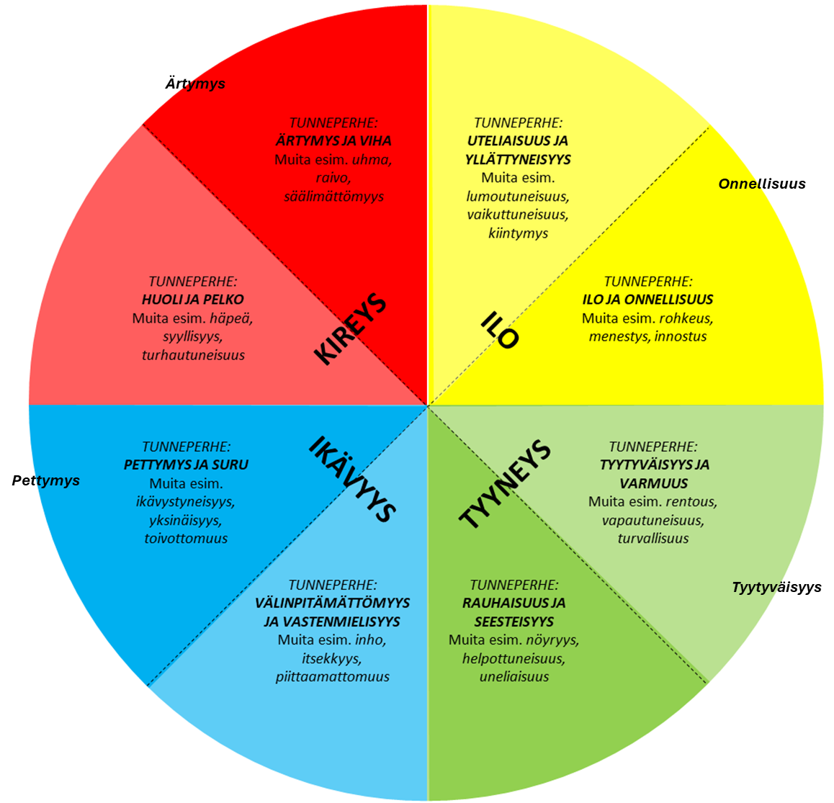
Kirjoita Tunnepizzan oheen niitä tunteita, joita koet [kirjoita tähän fokus].
  Lisää -> Tekstiruutu
  Pizzaan on laitettu esimerkkejä. Kirjoita sama tunne uudestaan, jos olet sellaisen kokenut (kuten esimerkkeinä lisätyt onnellisuus, tyytyväisyys, pettymys ja ärtymys).
  Sama tunne voi tulla useampaan kertaan eri kirjoittajilta.
  Laita teksti mielestäsi parhaiten sopivan tunneperheen kohdalle.
Keskustelkaa em. tunteista pienryhmässä.
    Mitä kirjoittamasi tunne itse asiassa tarkoittaa. Onko esim. ärtymys oikeasti ärtymystä vai lopulta esim. pettymystä tai hämmennystä? Kuinka hyvin tunnistat ja erotat tunteet (omat ja muiden) toisistaan?
    Syistä, jotka aiheuttavat näitä tunteita sinulle.
    Ajatuksista/kokemuksista siitä, miten nämä tunteet vaikuttavat sinuun ja työhösi.
    Keinoista, joilla olet hallinnut tai pyrkinyt säätelemään (estämään, hillitsemään, synnyttämään, vahvistamaan, muuttamaan…) näitä tunteita.
    Kiteyttäkää keskeiset pohdinnat seuraavan sivun taulukkoon.
    Muutama keskeinen tai muuten merkittävä tunne per tunneperhe.
    Pyrkikää saamaan kukin tunne-keino -”ketju” samalle riville (esimerkkeinä onnellisuus, tyytyväisyys, pettymys ja ärtymys).
© Mika Boedeker

Slide 4
 | TUNNE | TUNTEEN SYY | TUNTEEN VAIKUTUS | TUNTEEN SÄÄTELYKEINO (estäminen, hillitseminen, synnyttäminen, vahvistaminen, muuttaminen tms.)
ILON TUNNEPERHE​ | Onnellisuus | Onnistuminen työssä | Työn imu | Optimistisen ajattelun ylläpitäminen
TYYNEYDEN TUNNEPERHE​ | Tyytyväisyys | Valmiiksi saaminen | Työssä viihtyminen | Asioiden huolellinen organisointi
IKÄVYYDEN TUNNEPERHE​ | Pettymys | Epäonnistuminen työssä | Uupuminen | Armeliaisuus itselle
ÄRTYMYKSEN TUNNEPERHE​ | Ärtymys | Ristiriidat työssä | Pahantahtoisuus, hyökkäävä käyttäytyminen | Rauhoittuminen

